Slide 1

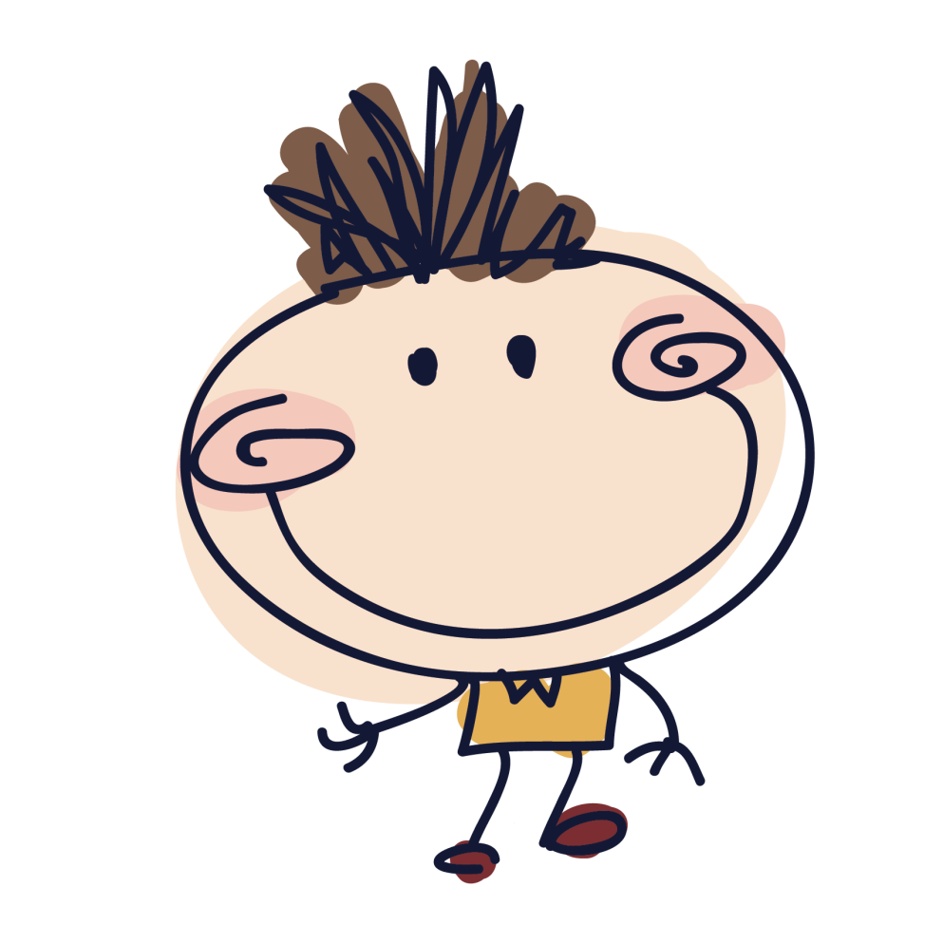
Em biết gì về người trong bức hình? Hãy chia sẻ suy nghĩ của mình về người đó?

Slide 3

- Nick Vujicic - một người đàn ông không tay, không chân nhưng vượt lên nghịch cảnh và trở thành người truyền cảm hứng cho hàng triệu người trên thế giới.
- Ở nước ta cũng có nhiều tấm gương sáng về ý chí, nghị lực, biết vươn lên trong cuộc sống.

Slide 4

Nguyễn Công Hùng
(Hiệp sĩ Công nghệ thông tin)
Nguyễn Thảo Vân
(Giám đốc công ty Nghị lực sống)

Slide 5


Truyện cổ tích
VĂN BẢN
Nhan đề văn bản gợi cho em liên tưởng đến điều gì?

Slide 6

Đã bao giờ em đánh giá người khác chỉ qua hình thức bên ngoài? Cách đánh giá như vậy có chính xác không?

Slide 7
Mục tiêu bài học
- Những con người có khiếm khuyết về hình thể nhưng luôn nỗ lực để làm chủ cuộc sống.
- Uớc mơ, nguyện vọng của nhân dân về sự đổi đời cho người thiệt thòi đau khổ, mơ ước cho sự công bằng xã hội
Kiến thức
- Nhận biết được một số yếu tố của truyện cổ tích: cốt truyện, yếu tố kì ảo, người kể chuyện
- Nhận biết được các chi tiết tiêu biểu, đề tài, chủ đề, nhân vật
- Tóm tắt văn bản một cách ngắn gọn
- Nêu được bài học về cách nghĩ, cách ứng xử của cá nhân do văn bản đọc đã đề ra
- Đọc hiểu một văn bản cùng thể loại, chủ đề
Năng lực
Phẩm chất
- Yêu nước – Nhân ái – Chăm chỉ

Slide 8

TRẢI NGHIỆM CÙNG VĂN BẢN

Slide 9

Cốt truyện

Slide 10
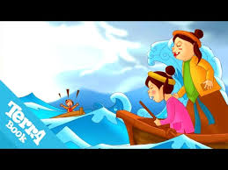
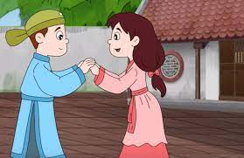
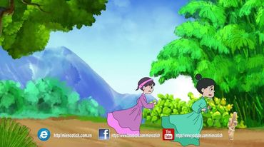
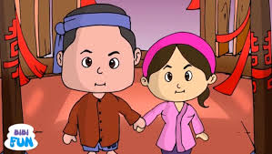
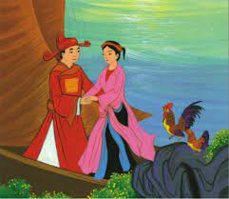
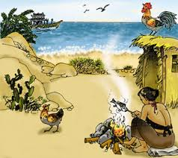
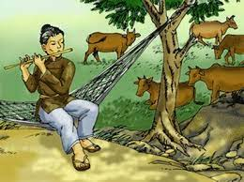
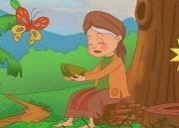
Sắp xếp lại các hình ảnh theo đúng diễn biến câu chuyện:

Slide 11
8
Sắp xếp lại các hình ảnh theo đúng diễn biến câu chuyện:
1
2
3
4
5
6
7

Slide 12
SUY NGẪM VÀ PHẢN HỒI

Slide 13
Dựa vào mục 1 phần Suy ngẫm và phản hồi (SGK/42), em hãy cho biết Sọ Dừa thuộc kiểu nhân vật nào trong truyện cổ tích? Tìm các chi tiết trong truyện thể hiện điều đó?

Slide 14
- Sọ Dừa thuộc kiểu nhân vật “người mang lốt vật”.
- Thể hiện qua chi tiết bên ngoài mang hình dạng vật (vỏ quả dừa) nhưng bên trong mang tâm hồn người, chi tiết cởi bỏ lốt vật để trở thành người…

Slide 15

Sọ Dừa đã có những hành động đáng chú ý nào? Những hành động đó thể hiện phẩm chất gì của chàng?
STT | Hành động của Sọ Dừa | Phẩm chất
1
2
…….

Slide 16
STT | Hành động của Sọ Dừa | Phẩm chất
1 | Xin đi chăn bò, không quản nắng mưa | Tự trọng, nghị lực, siêng năng, chăm chỉ
2 | Giục mẹ hỏi cưới con gái phú ông | Tự tin, biết khát vọng về hạnh phúc
3 | Ngày đêm miệt mài đèn sách, chờ khoa thi | Ham học hỏi, có chí tiến thủ
4 | Trước khi chia tay, đưa cho vợ hòn đá, con dao, hai quả trứng và dặn dò | Kĩ lưỡng, chu đáo

Slide 17
Nhân vật truyện cổ tích chủ yếu bộc lộ mình qua chuỗi hành động mà ít chú ý tới ngoại hình, diễn biến tư tưởng hay tình cảm.

Slide 18
2. Ý nghĩa của câu chuyện
- Ca ngợi những người có phẩm chất tốt đẹp, biết vươn lên trong cuộc sống.
- Đề cao giá trị chân chính của con người và tình thương đối với người bất hạnh.

Slide 19
Xác định và nêu vai trò của các chi tiết kì ảo trong câu chuyện?

Slide 20

Các yếu tố kì ảo
01
03
02
04
Sự ra đời của Sọ Dừa
Sọ Dừa biến thành chàng trai khôi ngô
Vợ Sọ Dừa bị hại đẩy xuống biển, cô lấy dao đâm chết cá rồi mổ bụng chui ra
Không có tay chân nhưng chăn bò rất giỏi

Slide 21
Vai trò của các yếu tố kì ảo
Thể hiện bản chất tốt đẹp của Sọ Dừa ẩn trong vẻ ngoài xấu xí
Thể hiện ước mơ của nhân dân: hiền lành, lương thiện sẽ gặp điều tốt đẹp.
Giúp truyện trở nên hấp dẫn, hứng thú hơn.

Slide 22

ĐỀ TÀI, CHỦ ĐỀ

Slide 23
Dựa vào phần Tri thức đọc hiểu (SGK/37, 38), em hãy cho biết thế nào là đề tài và chủ đề của văn bản? Từ đó, em hãy xác định đề tài và chủ đề của truyện “Sọ Dừa”.

Slide 24
- Đề tài: Là hiện tượng đời sống được miêu tả, thể hiện qua văn bản. VD: đề tài người nông dân, đề tài về con người bé nhỏ, đề tài về trẻ em, lòng yêu nước…
- Chủ đề: Là vấn đề chính mà văn bản nêu lên qua một hiện tượng trong đời sống. Nói cách khác, chủ đề là vấn đề được gợi ra từ đề tài. Trong truyện cổ tích, chủ đề nổi bật là ước mơ về một xã hội công bằng, cái thiện chiến thắng cái ác.

Slide 25

Truyện “Sọ Dừa”
CHỦ ĐỀ:
ĐỀ TÀI:
Ước mơ, nguyện vọng của nhân dân về sự đổi đời cho người bất hạnh và sự công bằng xã hội.
Viết về những con người có khiếm khuyết hình thể nhưng nỗ lực làm chủ cuộc sống.

Slide 26
→ Đặc điểm chung của thể loại truyện cổ tích:
- Nội dung: Thường kể về cuộc đời của những kiểu nhân vật quen thuộc: Nhân vật bất hạnh (người mồ côi, con riêng, người có hình dạng xấu xí…), nhân vật dũng sĩ và nhân vật có tài năng kì lạ, nhân vật thông minh và nhân vật ngốc nghếch,, nhân vật là động vật.
- Nghệ thuật: thường có yếu tố hoang đường, kì ảo.
- Ý nghĩa: Thể hiện ước mơ, niềm tin của nhân dân ta về đạo đức, công lý xã hội, cái thiện sẽ chiến thắng cái ác, cái xấu…

Slide 27
Bài học
Không nên nhìn nhận, đánh giá con người chỉ qua vẻ bề ngoài mà cần coi trọng phẩm chất, tính cách, vẻ đẹp trong tâm hồn họ.

Slide 28

Những điều em chắc chắn | Những điều em còn băn khoăn

Slide 30
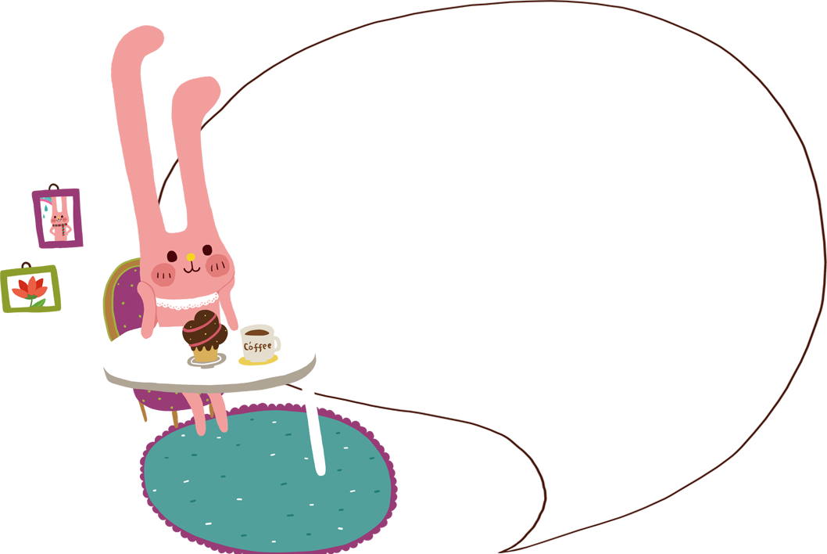
VẬN DỤNG:
Viết đoạn văn khoảng 6 – 10 dòng kêu gọi bạn bè từ bỏ hành vi dùng ngôn ngữ để chê bai, phán xét, bình luận ác ý về vẻ ngoài của người khác khiến họ cảm thấy bị xúc phạm và bị tổn thương.

Slide 31

Chúc các em học tốt!

